Slide 1
2024年4月17日 週間報告
M1 緒方敦洋

Slide 2
NMSEを求める際の入力範囲について
IHP
先週は入力範囲を-0.04~0.04 V、出力範囲-0.3~0.3 VでNMSEを算出したが、ギルバートセルの入力範囲を活かせる-0.1~0.1 VでNMSEを算出した。
 | 入力範囲 | 出力範囲
条件① | -0.04~0.04 V | -0.3~0.3 V
条件② | -0.1~0.1 V | -0.4~0.4 V

Slide 3
NMSEを求める際の入力範囲について
IHP
金沢大学から頂いたpythonから出力された重み（最適重み）、最適重みに最も近い回路の重み（離散化した重み）と対応する制御電圧を示す。条件は①で算出した。
乗算器番号 | 最適重み | 離散化した重み | 必要な制御電圧 [mV]
1 | -2.1293 | -2.1920 | -32
2 | -1.8456 | -1.7846 | -26
3 | 0.8260 | 0.8250 | 12
4 | 1.6318 | 1.6480 | 24
5 | 2.5342 | 2.5943 | 38
6 | -3.4121 | -3.3715 | -50
7 | 0.2922 | 0.2750 | 4

Slide 4
NMSEを求める際の入力範囲について
IHP
同様に重みとNMSEを示す。条件は②で算出した。
乗算器番号 | 最適重み | 離散化した重み | 必要な制御電圧 [mV]
1 | -1.1356 | -1.0998 | -16
2 | -0.9843 | -0.9624 | -14
3 | 0.4405 | 0.4126 | 6
4 | 0.8703 | 0.8250 | 12
5 | 1.3516 | 1.3742 | 20
6 | -1.8198 | -1.7846 | -26
7 | 0.1558 | 0.1375 | 2

Slide 5
NMSEを求める際の入力範囲について
IHP
入力範囲を広げると非線形で乗算した際のNMSEの劣化が大きくなることが分かる。
 | 線形乗算器（最適） | 線形乗算器（離散的） | 非線形乗算器
① | 0.1106 | 0.1091 | 0.1096
② | 0.1106 | 0.1134 | 0.1190

Slide 6
2024年4月19日 合同ミーティング
明治大学 M1 緒方

Slide 7
本日お話しすること
・今年度試作する積和演算回路について
・IHPにおけるギルバートセルの動作確認
・IHPで積和演算を行った場合のNMSEについて

Slide 8
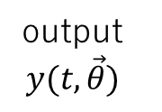
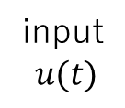

今年度試作する積和演算回路について
前年度まではMOSトランジスタを用いて積和演算回路を試作していた。
今年度は高速化の関係でバイポーラトランジスタを用いて積和演算回路を試作する。また光電変換部分と積和演算部分を1チップ化することを目標にしているため、プロセスはIHPプロセスを使用する。
今年度試作予定の回路
前年度まで試作していた回路
input
$$u(t)$$
output
$$y(t, \vec{θ})$$
target
$$y_{tag}$$
光リザバー
積和演算回路

Slide 9









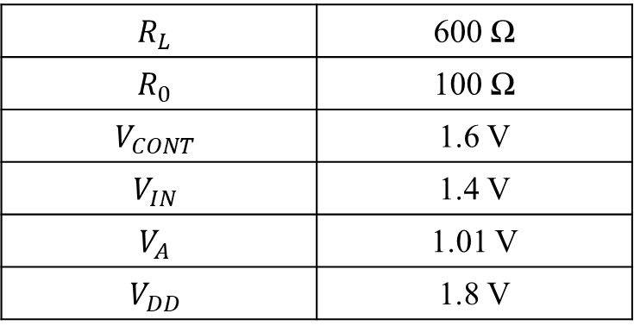














IHPにおけるギルバートセルの動作確認
IHP
$$V_{DD}$$
回路図と設計値をまとめて表に示す。
$$R_{L}$$
$$V_{outMINUS}$$
$$V_{outPLUS}$$
$$R_{L}$$
$$R_{L}$$ | 600 Ω
$$R_{0}$$ | 100 Ω
$$V_{CONT}$$ | 1.6 V
$$V_{IN}$$ | 1.4 V
$$V_{A}$$ | 1.01 V
$$V_{DD}$$ | 1.8 V
$$Q_{3}$$
$$Q_{4}$$
$$Q_{5}$$
$$Q_{6}$$
$$V_{contPLUS}$$
$$V_{contMINUS}$$
$$V_{CONT}$$
$$V_{CONT}$$
$$Q_{1}$$
$$Q_{2}$$
$$v_{inPLUS}$$
$$I_{C}$$
$$v_{inMINUS}$$
$$V_{IN}$$
$$Q_{0}$$
$$V_{IN}$$
$$V_{A}$$
$$R_{0}$$

Slide 10
IHPにおけるギルバートセルの動作確認
IHP
dc解析を行った結果を示す。実線はシミュレーション結果、破線は原点付近の接線である。コントロール電圧に応じて出力電圧が変化している様子が確認できる。

Slide 11

IHPにおけるギルバートセルの動作確認
IHP
ac解析を行った結果を示す。$V_{cont}=0. 1 V$とした。遮断周波数は30 GHz程度になっている。

Slide 12

IHPにおけるギルバートセルの動作確認
IHP
tran解析を行った結果を示す。$V_{cont}=0. 1 V$、周波数は3 GHz、10 GHz、30 GHzとした。周波数を大きくすると出力の遅れは大きく、振幅が小さくなっていくことが確認できる。
f=3 [GHz]
f=10 [GHz]
f=30 [GHz]

Slide 13
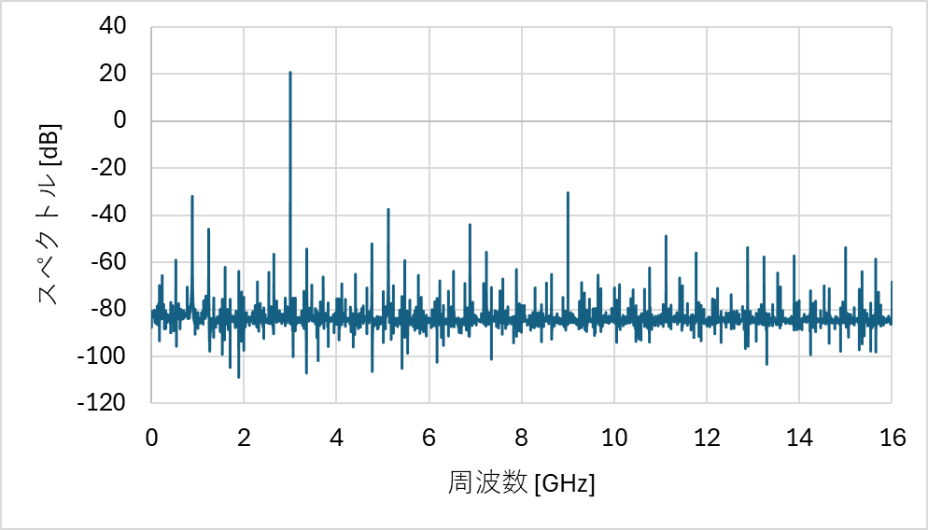
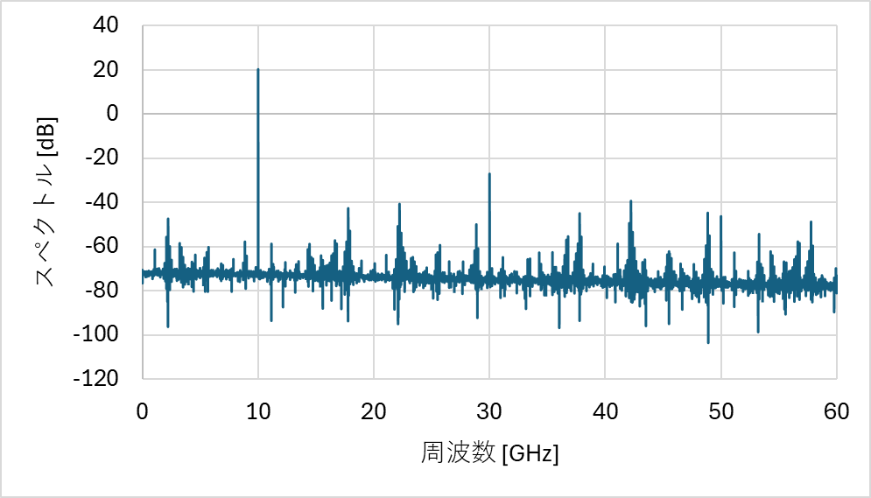
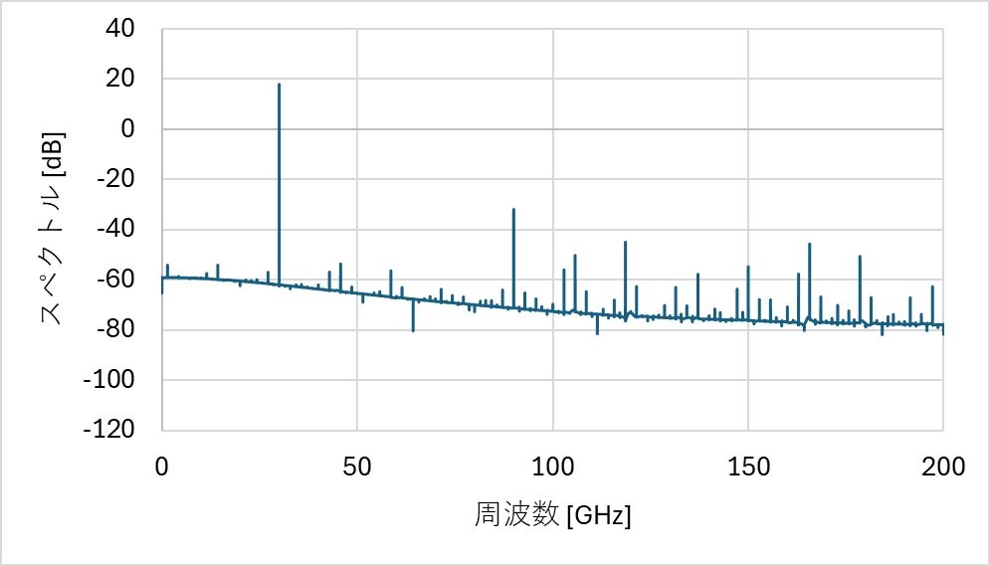
IHPにおけるギルバートセルの動作確認
前ページのシミュレーション結果に対してFFT解析を行った。
f=3 [GHz]
f=10 [GHz]
f=30 [GHz]

Slide 14
IHPで積和演算を行った場合のNMSEについて
IHP
金沢大学から頂いたリザバの出力範囲は-4~4 V程度だが、少し大きいので設計回路に合うように-0.4~0.4 V程度に変更した。

Slide 15
IHPで積和演算を行った場合のNMSEについて
IHP
金沢大学から頂いたpythonから出力された重み（最適重み）、最適重みに最も近い回路の重み（離散化した重み）と対応する制御電圧を示す。
乗算器番号 | 最適重み | 離散化した重み | 必要な制御電圧 [mV]
1 | -1.1356 | -1.0998 | -16
2 | -0.9843 | -0.9624 | -14
3 | 0.4405 | 0.4126 | 6
4 | 0.8703 | 0.8250 | 12
5 | 1.3516 | 1.3742 | 20
6 | -1.8198 | -1.7846 | -26
7 | 0.1558 | 0.1375 | 2

Slide 16
IHPで積和演算を行った場合のNMSEについて
IHP
信号の入力範囲は-0.1~0.1 Vとした。最適乗算器から離散的な乗算器にした時と線形乗算器から非線形乗算器にした時でそれぞれNMSEが劣化していることが分かる。
ただし、これは制御電圧に一切ノイズがないと考えた時の理想的な結果である。現実の測定ではノイズの影響を考えると制御電圧を1 mV刻みで入力することは難しい。
 | 線形乗算器（最適） | 線形乗算器（離散的） | 非線形乗算器
NMSE | 0.1106 | 0.1134 | 0.1190

